Slide 1
游戏的定义
什么是游戏？
游戏的概念是什么？
一个完整的游戏由哪些基础元素构成？

Slide 2
1.游戏的理论定义
心理学界弗洛伊德认为：游戏是人借助想像来满足自身的愿望的虚拟活动。
荷兰历史学家赫伊津哈强调游戏的特征：一种自愿的活动或消遣，在特定的时空里进行，遵循自愿接受但绝对具有约束力的规则，游戏有其目的，伴有紧张、欢乐的情感，游戏的人具有明确的不同于平常生活的自我意识。
赫伊津哈的定义中包含几个要素
“自愿参与” “特定的时空” “规则” “目的”和“感情”
一位游戏学家指出游戏应该包含的要素：游戏目标任务、行为步骤、行为规则、玩家、玩家在游戏中的角色、玩家在游戏中的交互模式以及结果。
总之，针对游戏的理论定义有很多，但公认的是一个游戏必须有规则。

Slide 3

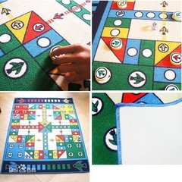
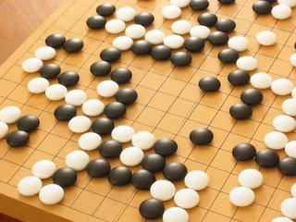

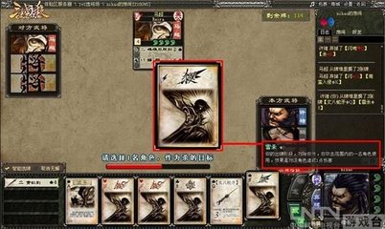

Slide 4
综上所述，以上的桌面游戏都需要考虑的因素
游戏规则
1.游戏规则
2.游戏表现(画面、声音、主题、故事等）
3.胜利条件和失败条件
4.玩家行为
5.玩家所面临的冲突
核心
游戏规则决定了一个游戏的类型

Slide 5
视频游戏
伴随着计算机的发展，以计算机为载体的游戏孕育而生。
以计算机为载体的游戏一般被称为数字游戏，或电子游戏，有的人也把数字游戏称为视频游戏，因为所有的数字游戏都需要通过屏幕呈现出来。
视频游戏作为游戏领域的一个子集，也有游戏规则、对抗、玩家行为、游戏表现。
而现在更多的人喜欢玩视频游戏。
与桌面游戏有什么差别？

Slide 6
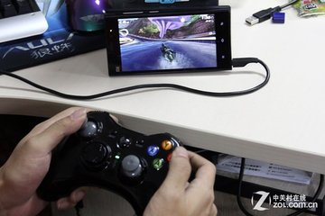



1.更多的交互方式

Slide 7
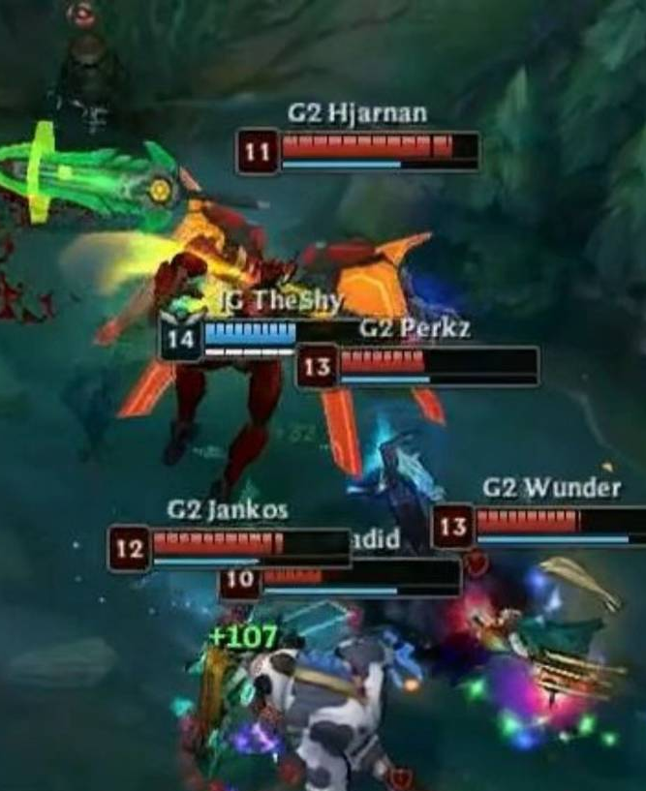
2.人工智能与规则的实现
计算机具有强大的运算能力，使得我们不需要拿着说明书，不需要自己判定自己的行动是否符合规则。
总之，就是把人从自己实现规则的负担中解放出来，使人更轻松的体验游戏。

Slide 8

3.更加丰富的表现方式
对于桌游，我们需要自己想象这个游戏世界，而计算机的显示功能，使得整个游戏的虚拟世界能够呈现在屏幕上，让人体验视觉的感受。
通过视觉和听觉,甚至是触觉让人身临其境，有更好的游戏体验。

Slide 9

4.游戏的可玩性
在《游戏改变世界》一书中提到：面对真实的现实，游戏更能激励我们主动的挑战障碍。玩家在游戏中完成现实中不能完成的挑战时，会产生自豪感。
同时，视频游戏有丰富的反馈，可以是画面上的，也可以是音效上的，总之使得体验更真实。
给人快感

Slide 10
玩家在面临一个挑战时，首先会进行预判，接着采取行动，然后会有游戏反馈的输出，如此循环下去。
游戏可玩性是由游戏挑战、玩家动作以及他们之间相互作用所发生的反馈机制构成了游戏可玩性。
视频游戏的基本核心内容：游戏规则（包括玩家以及限定玩家行为、任务目标、胜利条件与失败条件、冲突、奖励惩罚机制和游戏资源），游戏可玩性（游戏挑战障碍、玩家行为技能、反馈机制）以及游戏表现（内容故事、画面、声音）。

